Slide 1
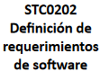
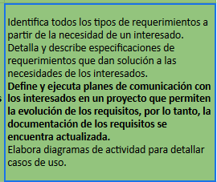
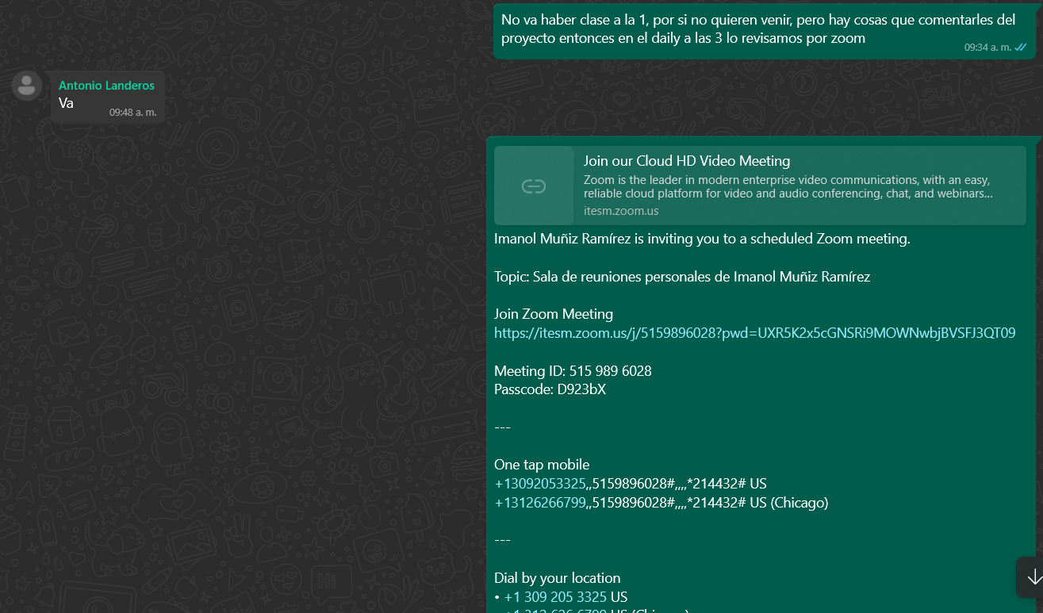
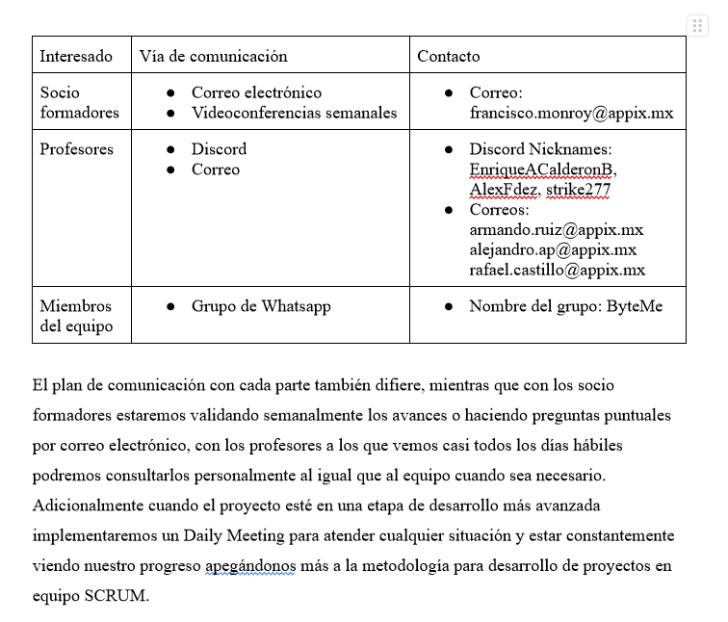
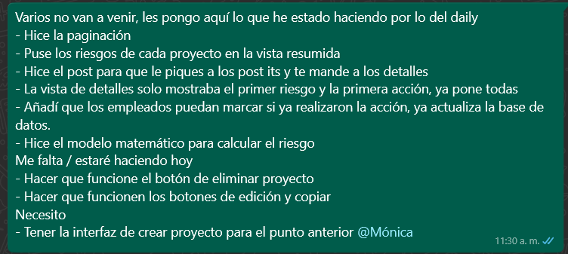
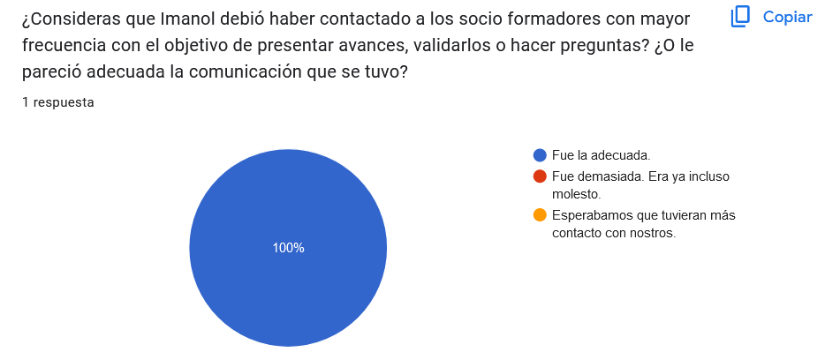
SCRUM

Slide 2
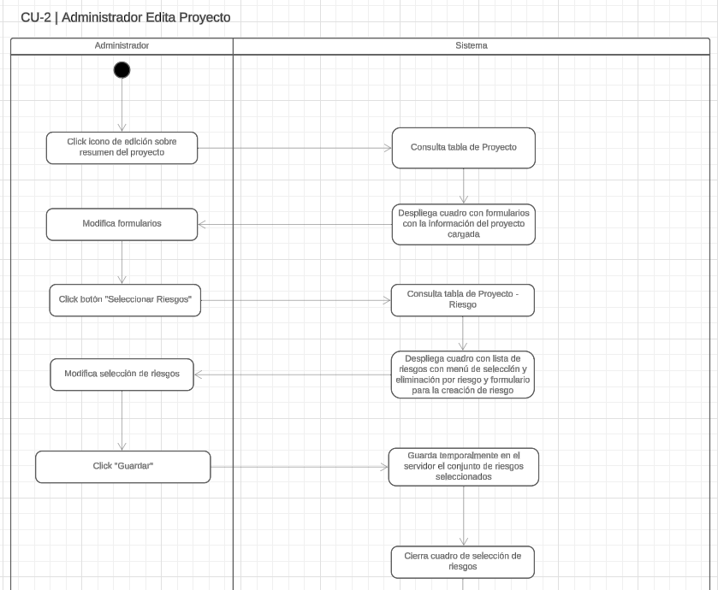
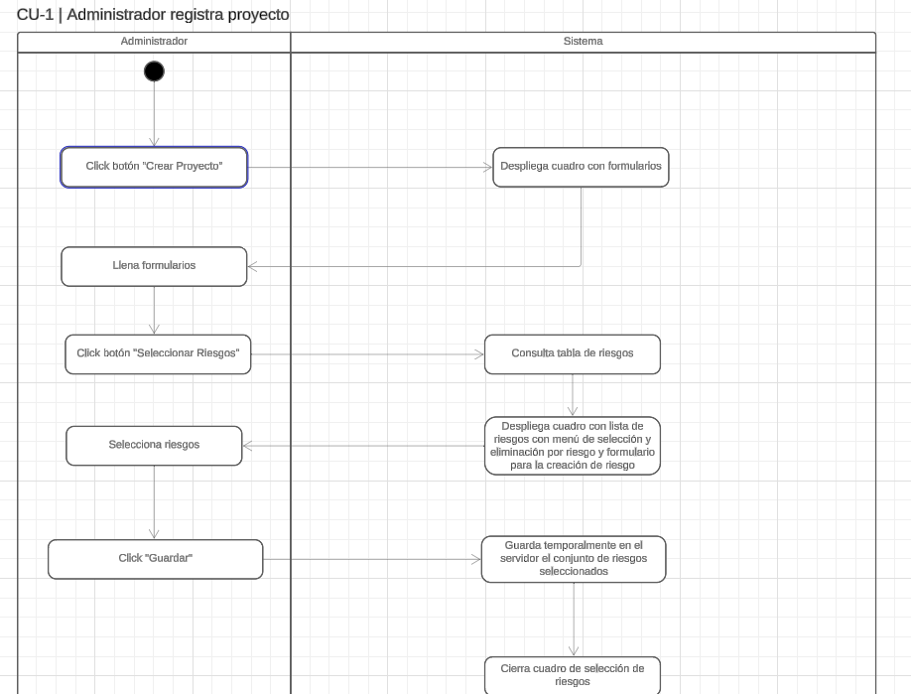

Slide 3
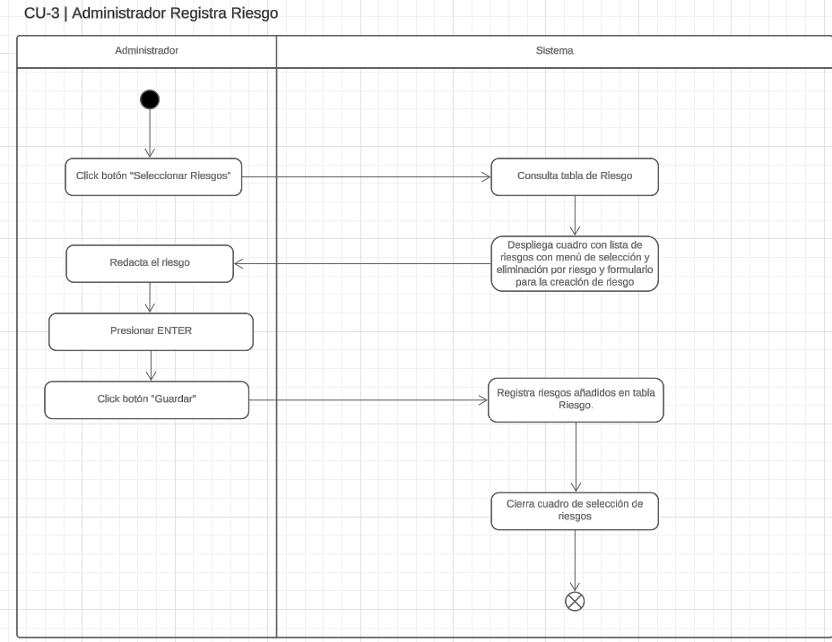
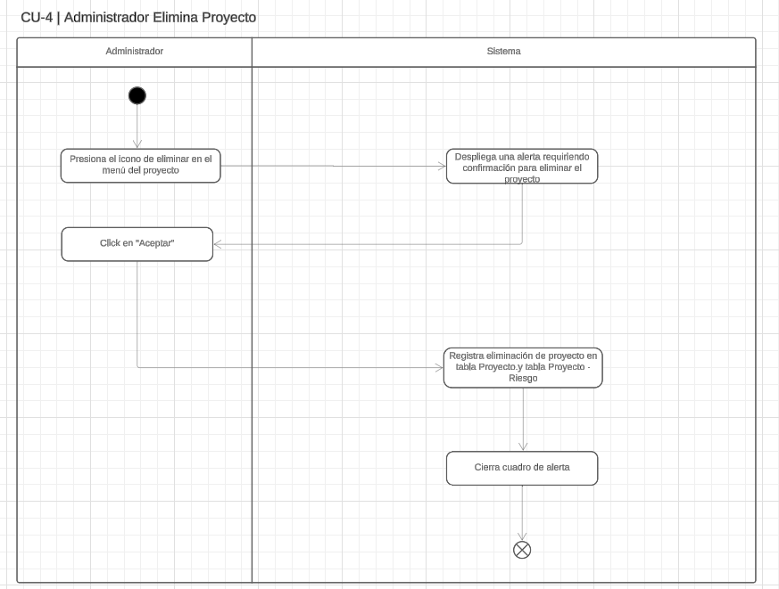

Slide 4
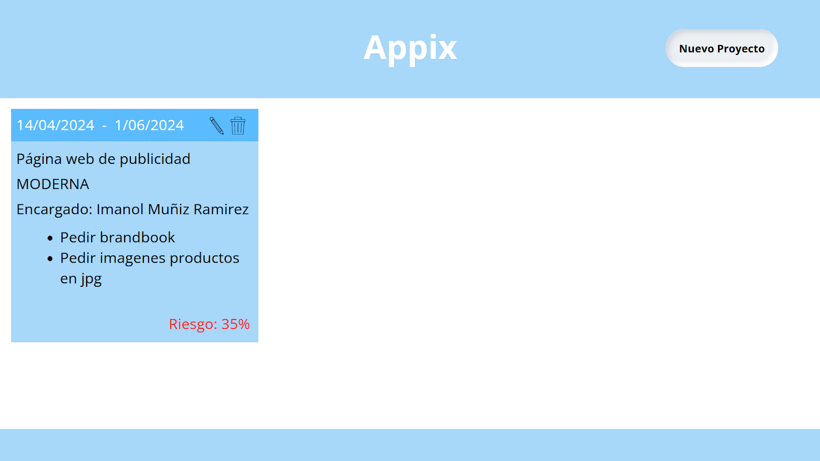
Interfaz principal
Necesidad: Ver rápidamente el panorama general, con la información más importante, encontrar rápidamente un proyecto y que sea agradable y fácil de identificar y manejar.
Identifiqué los requisitos de información (Atributos de las tablas que se muestran)
Identifiqué las reglas de negocio (Proyecto finalizado, rango de los riesgos, prioridad de proyectos y riesgos)
Identifiqué los requisitos funcionales (Consulta, edición y eliminación de proyectos)
No al primera, pero identifiqué e integré formas de hacerlo escalable en muchas dimensiones (No. Proyectos, información, búsqueda), seguro (RBAC), mantenible (estructura) y fiable (pruebas), usabilidad (Interfaz intuitiva).

Slide 5
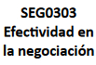
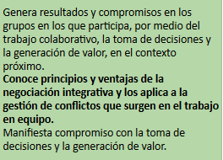
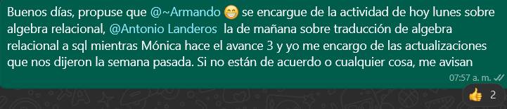
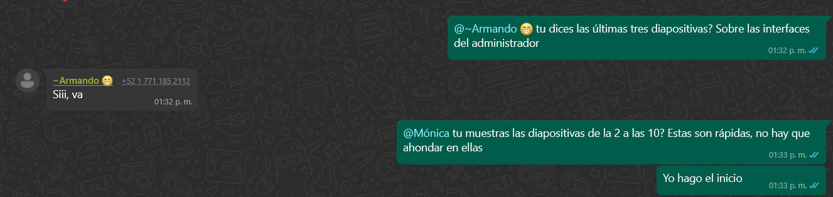
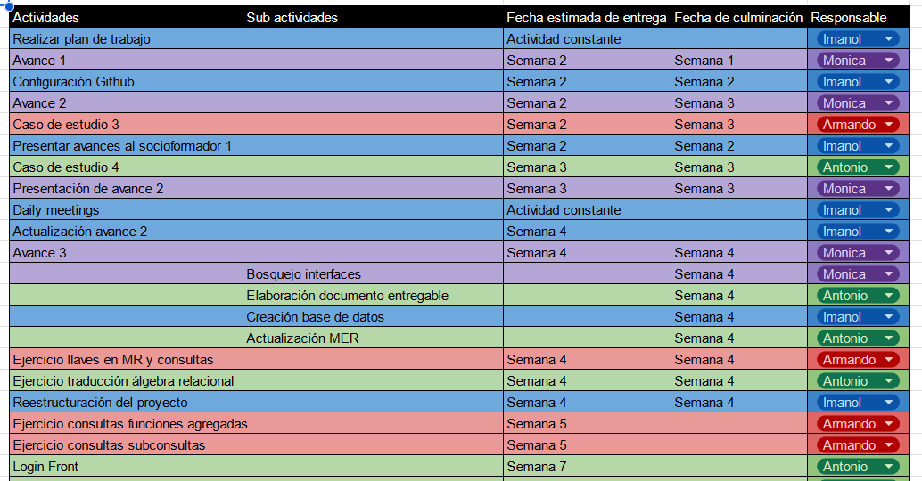
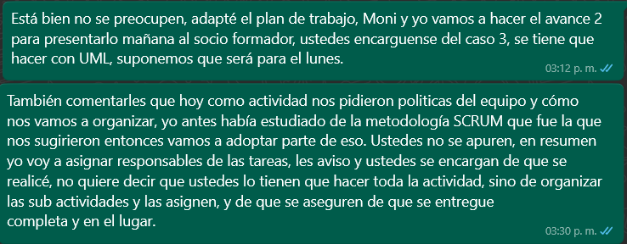
Con el equipo

Slide 6
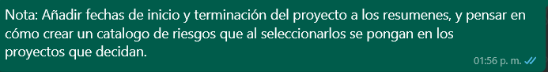
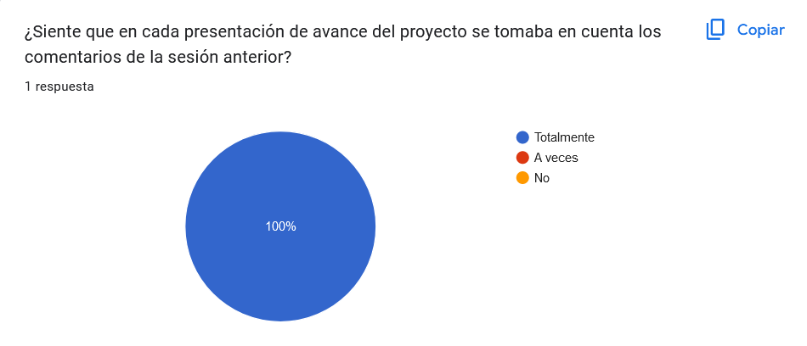
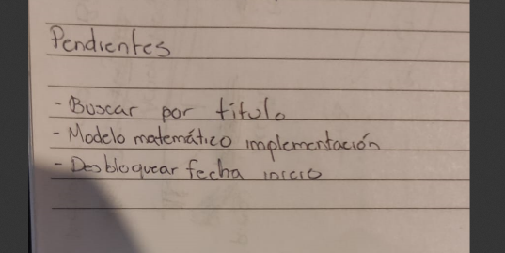
Con el socio formador

Slide 7
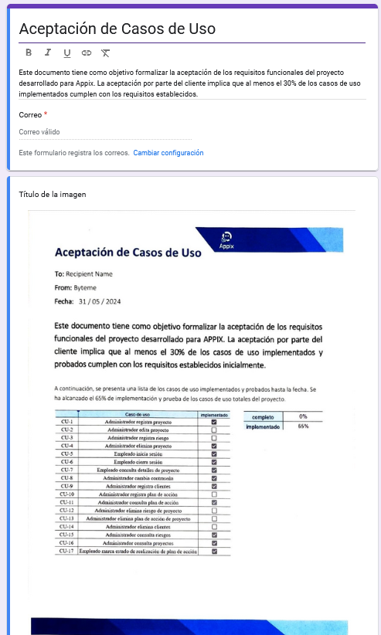
Separar a las personas del problema
Visión global del problema
Centrarse en los intereses, no en las posiciones
Inventar opciones en beneficio mutuo
Ejemplo exposición de avances viernes 31 de mayo.
Armando enfermó sin terminar su parte
Enfocamos en hacer el trabajo antes de la exposición.
No nos había mandado el documento, lo hicimos. El socio no vino, creamos el forms.
A todos nos interesaba presentar la evidencia, no pensamos en que no era nuestra parte.
Hicimos un esfuerzo colaborativo extra, resolvimos y tuvimos una exposición exitosa. No acusamos a Armando, cuando se alivié el también hará un esfuerzo por nosotros. Todos salimos ganando.

Slide 8
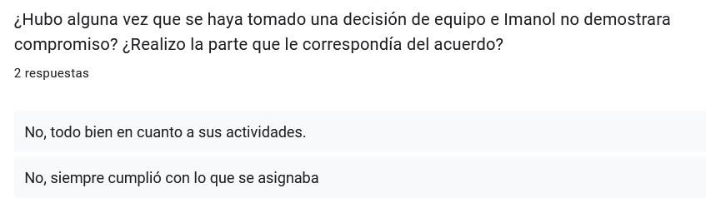
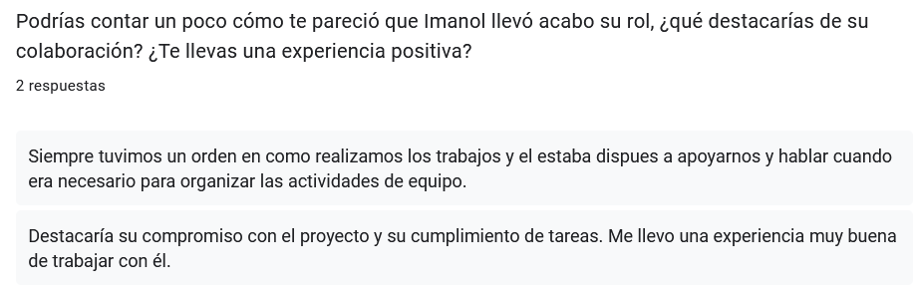

Slide 9
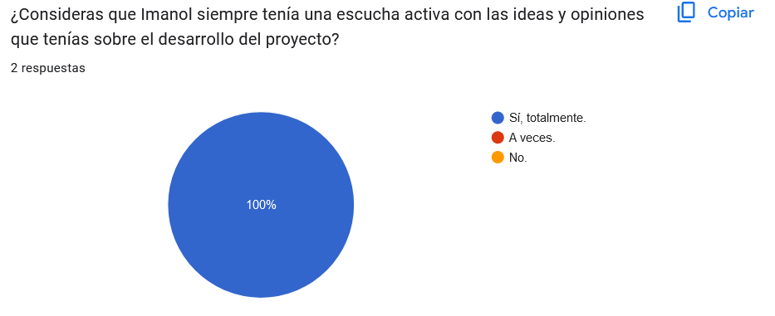
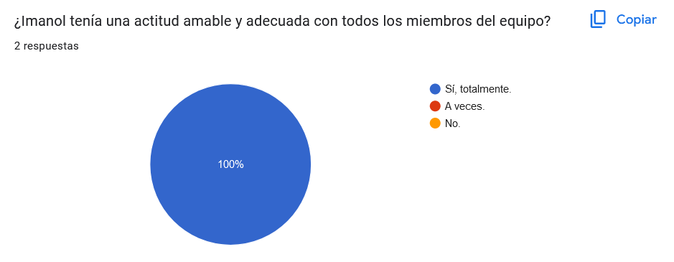
Escucha activa – Con los compañeros de equipo

Slide 10
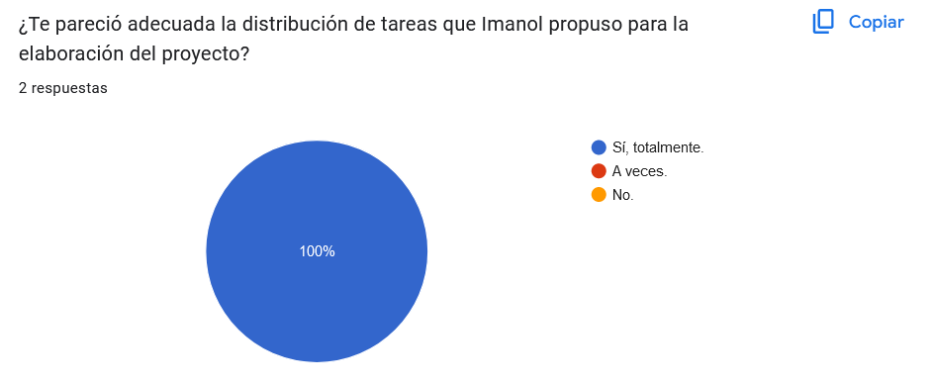
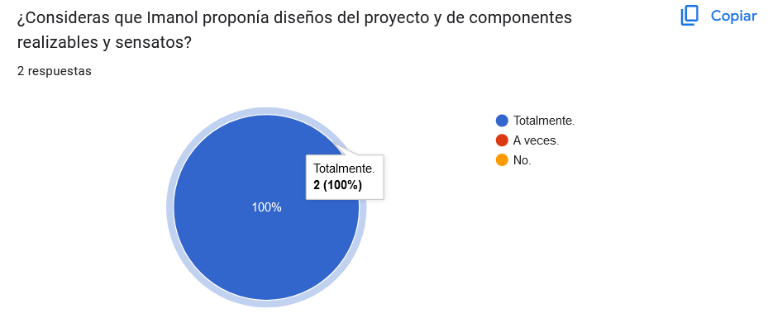
Escucha activa – Con los compañeros de equipo

Slide 11
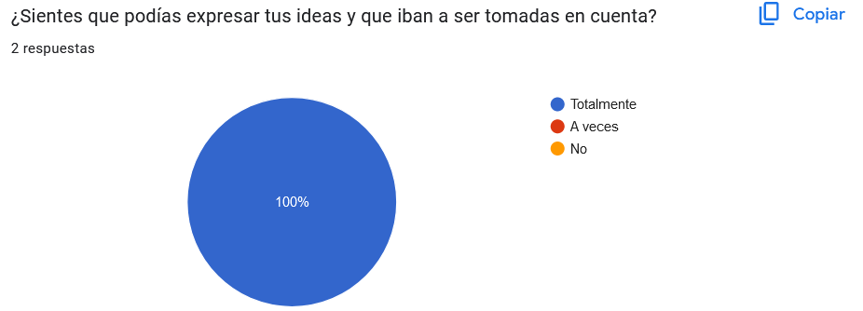
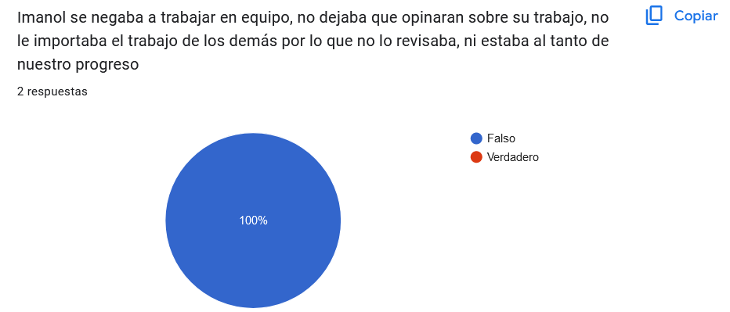
Escucha activa – Con los compañeros de equipo

Slide 12
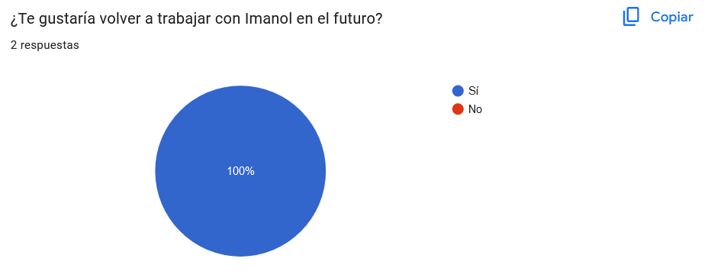
Escucha activa – Con los compañeros de equipo

Slide 13
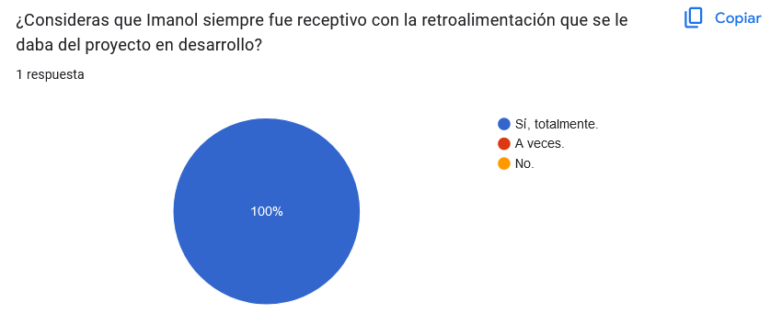

Escucha activa – Con el socio formador

Slide 14
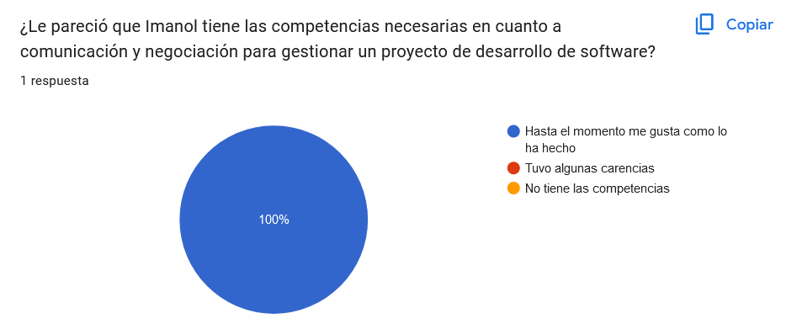
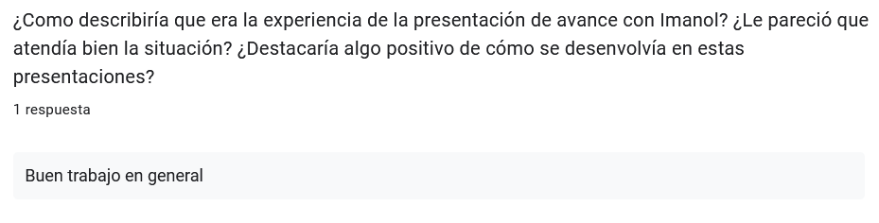
Escucha activa – Con el socio formador

Slide 15
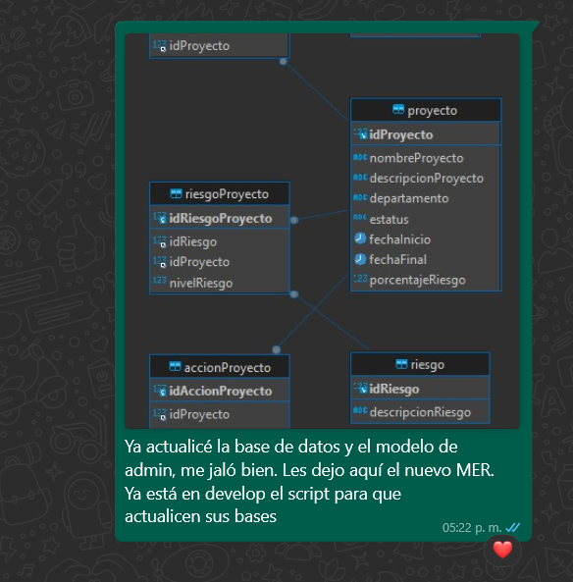
Escucha activa – Ejemplo concreto – Cambiar la base de datos

Slide 16
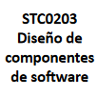
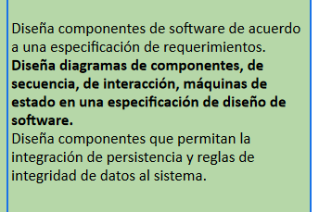
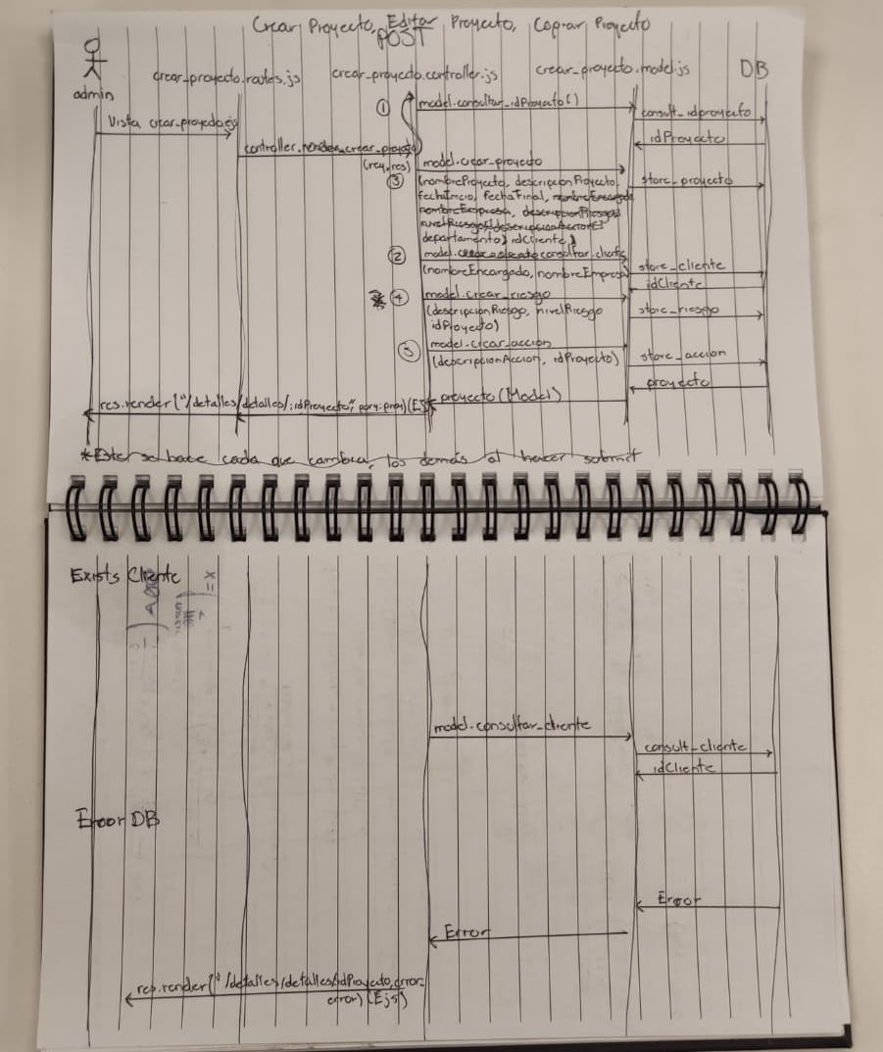
Múltiples consultas para desplegar opciones (Empresas, clientes, riesgos, acciones).
Múltiples registros (proyecto, empresa, cliente, acciones, riesgos).
Requería de un orden especifico de comunicación con las funciones entre el modelo y la base de datos.

Slide 17
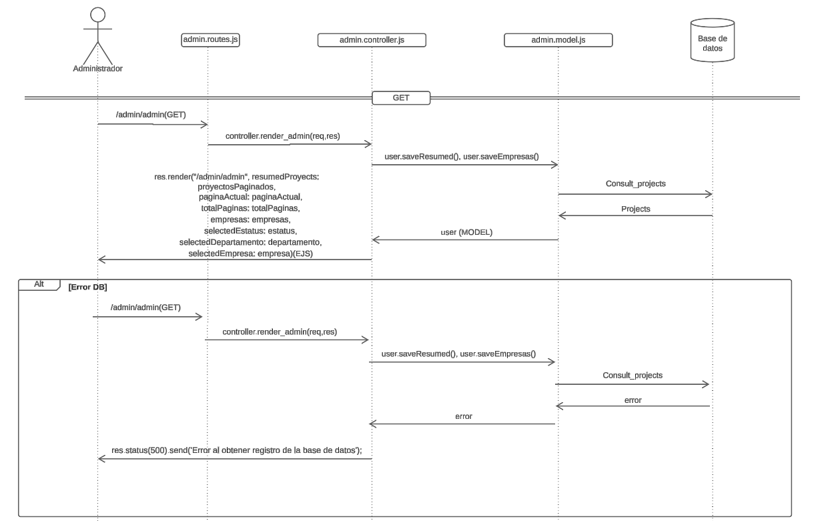
Consultar resumen de proyectos

Slide 18
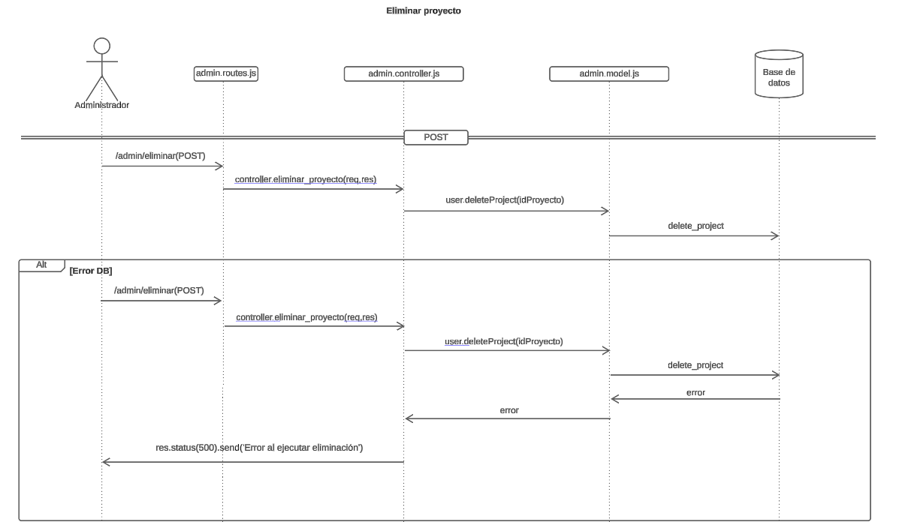
Eliminar proyecto

Slide 19
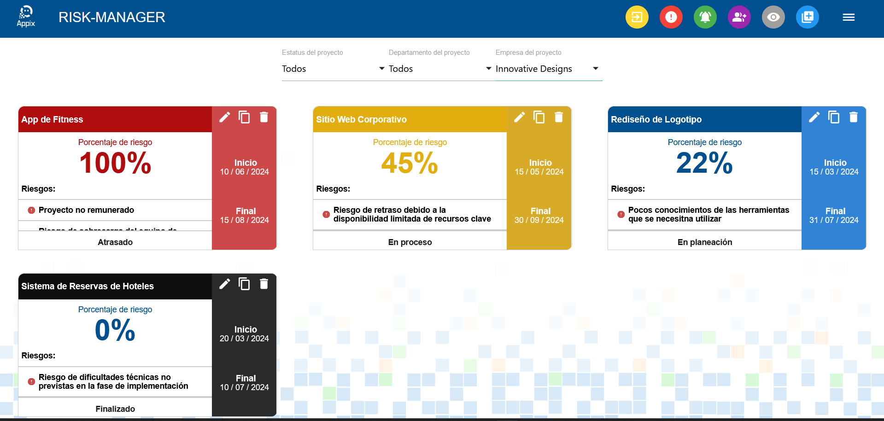
Identifiqué los requisitos de información (Atributos de las tablas que se muestran)
Identifiqué las reglas de negocio (Proyecto finalizado, rango de los riesgos, prioridad de proyectos y riesgos)
Identifiqué los requisitos funcionales (Consulta, edición y eliminación de proyectos)
No al primera, pero identifiqué e integré formas de hacerlo escalable en muchas dimensiones (No. Proyectos, información, búsqueda), seguro (RBAC), mantenible (estructura) y fiable (pruebas), usabilidad (Interfaz intuitiva).

Slide 20
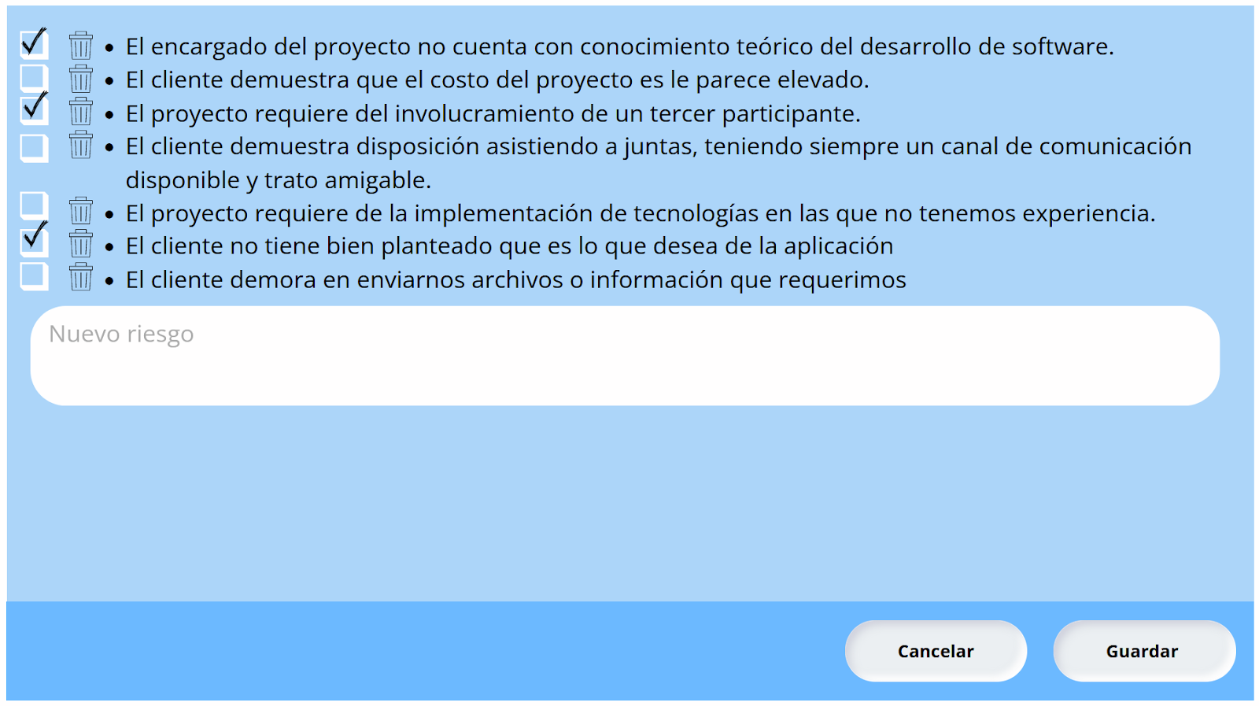
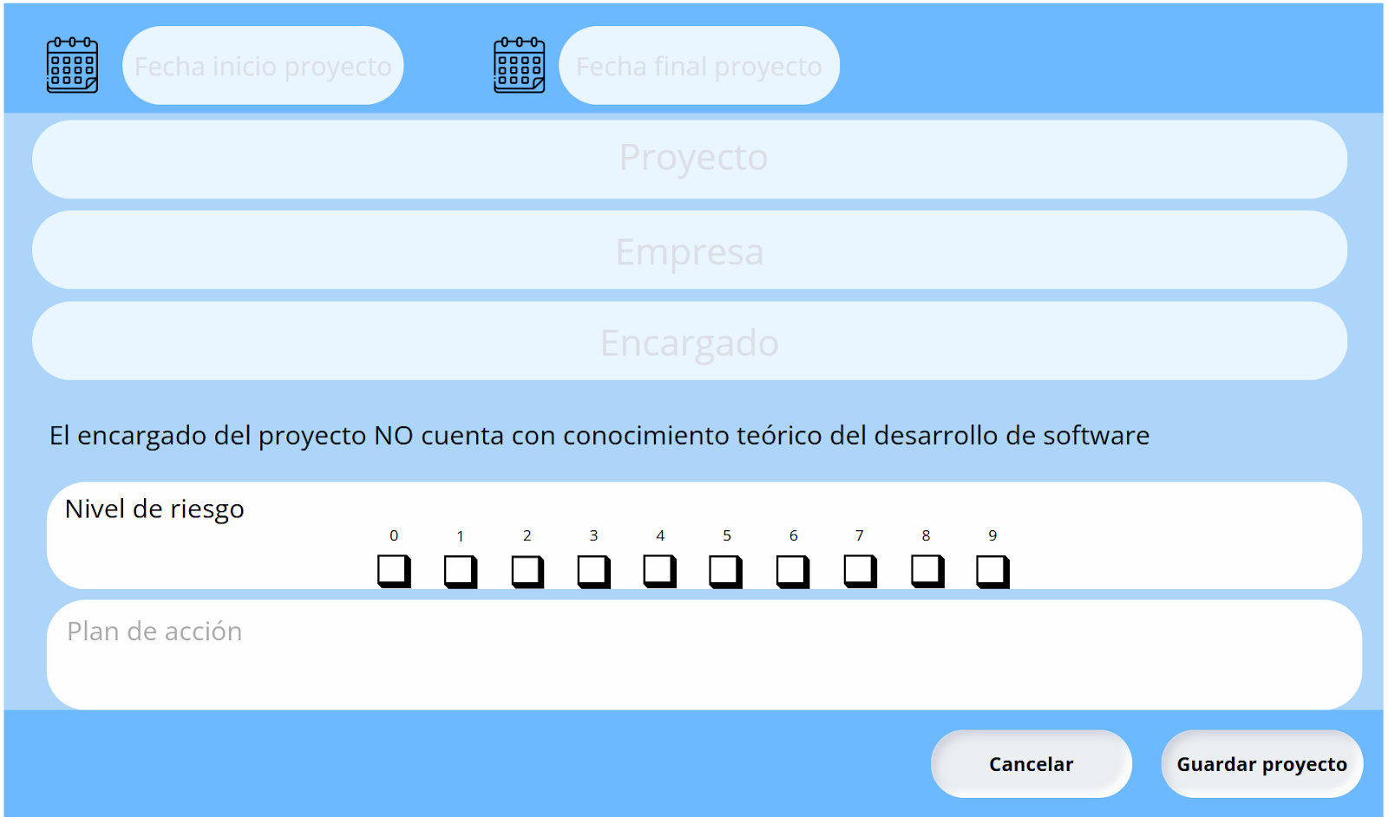

Slide 21
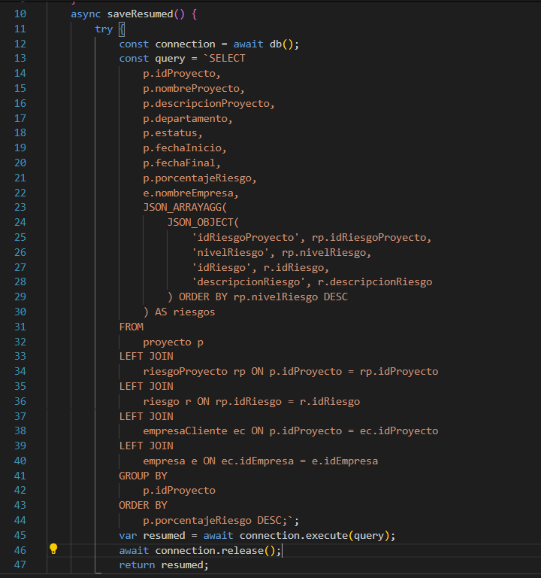
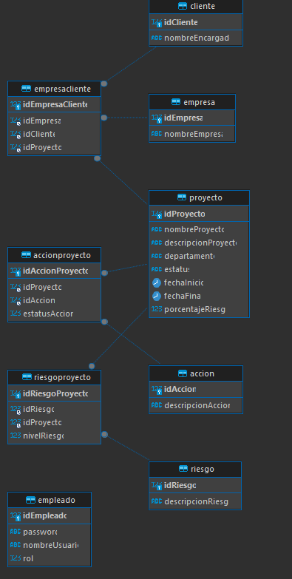
Palabras clave
Arquitectura
Modelo
Base de datos

Slide 22
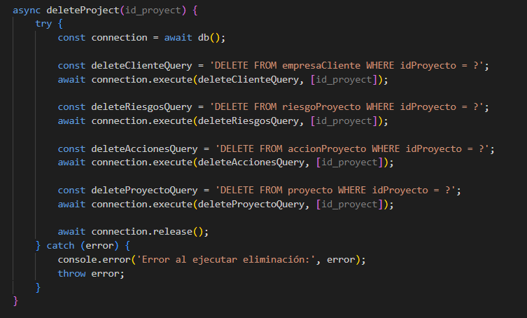
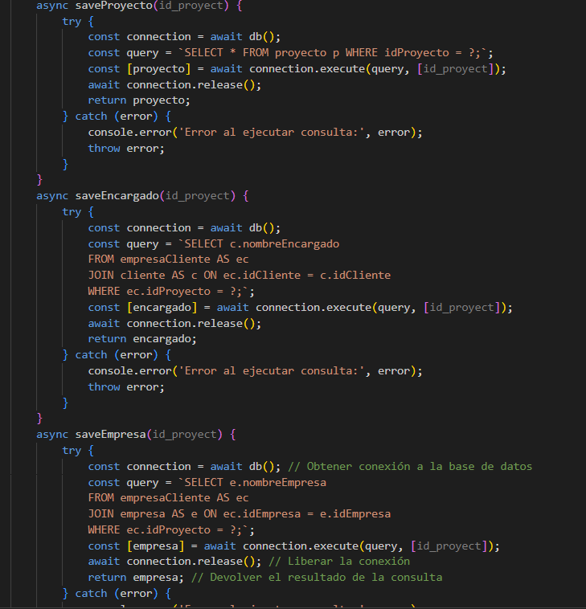
La persistencia de los datos se obtiene con el uso de la base de datos. Esta los almacena de forma duradera y los mantiene disponibles.
La integridad la obtenemos en la implementación de los constraints de la base de datos (Llaves primarias), el dominio de los datos (tipo de dato y longitud), las referencias (Llaves foráneas), implementación de las reglas de negocio a nivel del servidor o base de datos (Verificar que cumplan ciertas características).

Slide 23
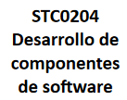
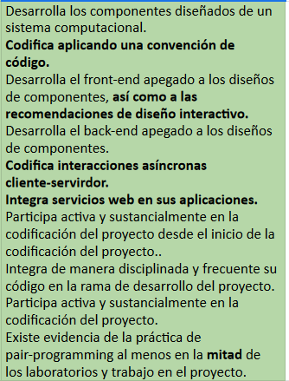
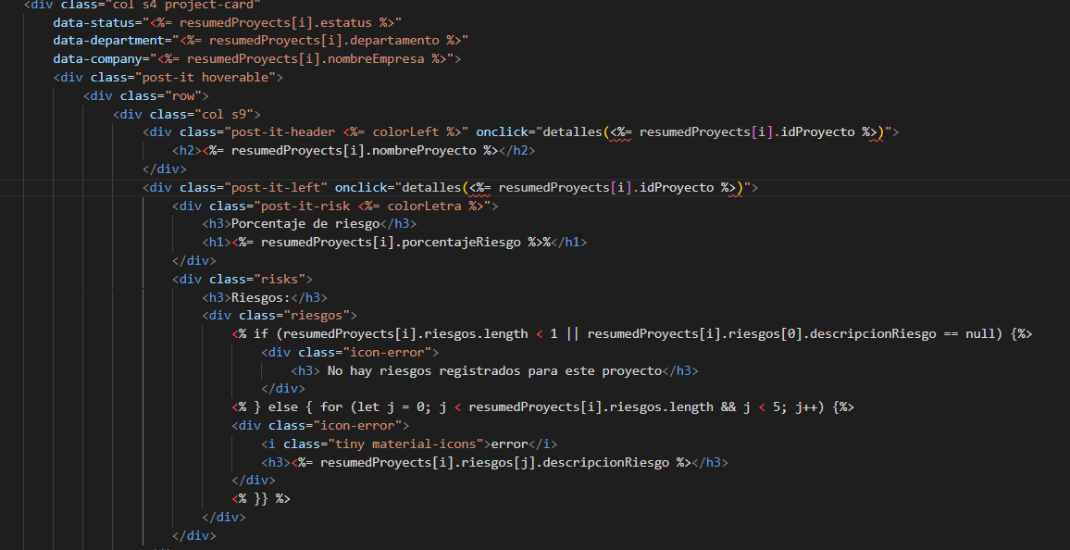
Indentación
Nombres de variables descriptivas
Variables con más de una palabra empiezan con mayúscula

Slide 24
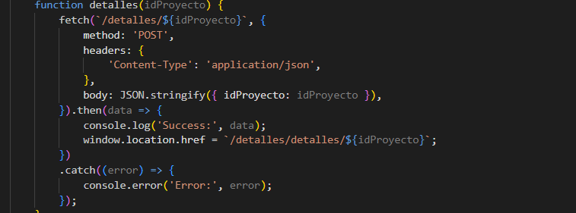


Manejo de errores en html, controlador y modelo

Slide 25

Organización de archivos

Slide 26

Reutilización de código

Slide 27

Comentarios

Slide 28


Recomendaciones de diseño interactivo
Conocer al usuario
Retroalimentación del usuario
Fácil de usar y aprender
Consistencia
Minimalismo
Tipografía
Colores y contrastes

Slide 29


Recomendaciones de diseño interactivo
Menú de navegación
Barra de búsqueda
Animaciones
Componentes interactivos

Slide 30


Recomendaciones de diseño interactivo
En diferentes tamaños de pantalla

Slide 31


Recomendaciones de diseño interactivo
Carga diferida
Mensajes de confirmación

Slide 32






Slide 33


Slide 34







Slide 35



Slide 36



Slide 37


Slide 38




Slide 39

Características del pair programming:
Roles (Driver, navigator)
Colaboración continua
Intercambio de conocimientos
Mejora de calidad del código
Rotación de roles
Comunicación efectiva

Slide 40



Revisión de código

Slide 41

Revisión de código

Slide 42
Stand up meetings

Slide 43

Pair Design Sessions

Slide 44



Requisito de negocio: No te permite avanzar si no tiene todos los espacios, fechas lógicas.
Requisito funcional: Registrar proyecto

Slide 45

Requisito funcional: Eliminar proyecto

Slide 46
Pruebas unitarias
Identificación de unidades de prueba
Determinación de unidades
Definición de alcance
Diseño de casos de prueba
Casos de prueba positivos
Casos de prueba negativos
Pruebas de borde
Implementación de pruebas
Frameworks de pruebas
Escrituras de pruebas
Ejecución de pruebas
Ejecución automatizada
Integración continua (en cada cambio de código)
Análisis de resultados
Diagnóstico de fallos
Corrección y Refactorización
Corrección de errores
Refactorizar el código
Documentación
Registro de pruebas y resultados
Actualización de pruebas
Pruebas de caja blanca
Comprensión.
Análisis del Código Fuente
Identificación de caminos
Diseño de casos de prueba
Cobertura de sentencias
Cobertura de decisiones
Cobertura de caminos
Implementación de casos de prueba
Automatización de pruebas
Ejecución de pruebas
Ejecutar pruebas
Identificar fallos
Análisis y corrección
Debugging
Repetición del proceso
Documentación
Reporte de resultados

Slide 48


Slide 49



Slide 50


Slide 51


Slide 52


Slide 53




Slide 54



Slide 55



Slide 56




Slide 57


Slide 58

Prueba de pensamiento en voz alta
Objetivo
Identificar problemas con la usabilidad de la interfaz de consulta de proyectos.
Identificar problemas con la usabilidad de las interfaz de detalles del proyecto
Selección de participantes
Alumnos afines a las ciencias de la computación tal cómo el cliente
Tareas
Manejar la interfaz de consulta de proyectos con todas sus funciones
Manejar la interfaz de detalles del proyecto con todas sus funciones
Preparación del entorno de prueba
Orientación inicial
Comentarle que funcionalidades deseemos que pruebe

Slide 59




Prueba de pensamiento en voz alta
Retroalimentación y reporte
El botón de regresar en la interfaz de cambiar contraseña no está posicionado igual que el resto.
El checklist de la interfaz de detalles invita a presionar pero no hace nada.
El checklist cuando está todo en realizado no parece que fuse presionable
Letra del gráfico muy pequeña
Presentación de resultados
La impresión de la importancia de proyectos fue la adecuada
El usuario comprendió correctamente la información proporcionada
El usuario intuyó correctamente las funcionalidades que no fueron explciadas
El usuario comentó que la interfaz era agradable
Es necesario resolver las situaciones de la sección anterior

